Slide 1


Slide 2


OBIETTIVI DOSSIER
Rendere pubblico ciò che è nascosto dietro le mura dei CPR
Evidenziare l’azione di opacità attuata dalle autorità rispetto ai CPR
Raccontare quello che siamo riusciti a sbirciare
IL BUCO DELLA SERRATURA (fonti)
Ingresso delegazione Naga nel CPR di Milano
Centralino SOS CPR
Ex trattenuti seguiti da sportello legale e unità di strada Naga
Notizie da avvocati/e che collaborano col Naga
Informazioni da accessi civici
Studi e report precedenti (anche in collaborazione con il Naga)
Rete «Mai più Lager - No ai CPR»

Slide 3
IL TRATTENIMENTO, UN CALVARIO VARIEGATO
LA VISITA DI IDONEITA’ E PRESA IN CARICO:
Flessioni nudi con pubblico di agenti
Nessuno strumento «idoneo», nessun esame diagnostico
I MODULI ABITATIVI:
La spersonalizzazione: trasformarsi in un numero
Lo squallore dei moduli abitativi (lenzuola di carta, bagni senza porte, acqua gelida, sporcizia e degrado)
Il cibo coi vermi [https://www.facebook.com/watch/?v=592602496017018]
PAURA, ABBANDONO, ZOMBIZZAZIONE:
L’abbandono, l’inattività, la paura dei rimpatri a sorpresa, la zombizzazione e la «terapia»
Sedati: senza la forza di mangiare [https://www.facebook.com/NoaiCPR/videos/185472984571370]
o di stare in piedi [https://www.facebook.com/NoaiCPR/videos/3578207309083190]

Slide 4
IL TRATTENIMENTO, UN CALVARIO VARIEGATO
INFORMAZIONE LEGALE (?) un obbligo disatteso
Nessuno sa perché si trova nel CPR e quanto ci resterà
Diritto violato anche sulla «carta» (opuscoli informativi sui diritti e sull’asilo, moduli per le segnalazioni ai garanti)
Opuscolo informativo sul diritto d’asilo introvabile sul posto e anche a distanza

Slide 5
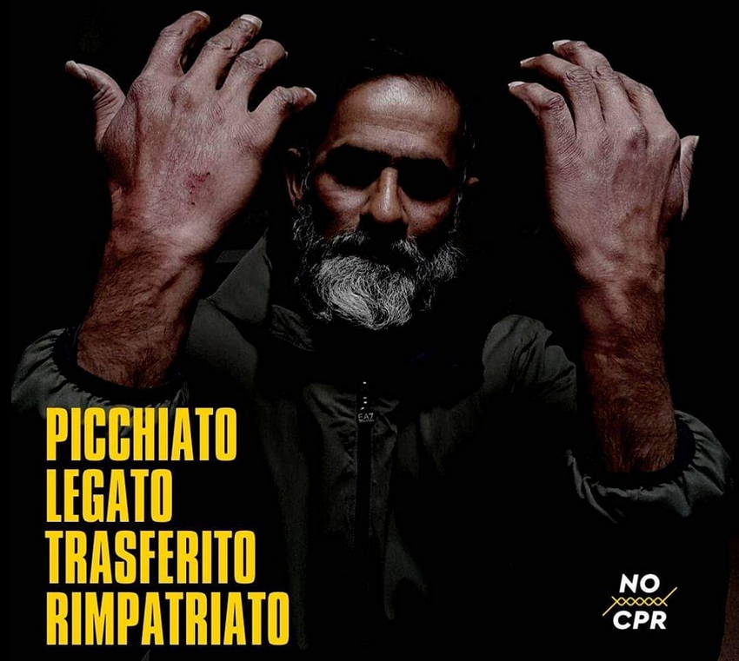

IL TRATTENIMENTO, UN CALVARIO VARIEGATO
LA DEPORTAZIONE
Trappola dell’infermeria
Notti insonni aggrappati al letto
Super iniezioni di valium
Telefono sottratto
Bugia sul trasferimento ad altro CPR
Bugia sul console
3 agenti per ciascuno
STRATEGIE PER EVITARLA
* Insonnia * Autolesionismo *Tentati suicidi
Nessuna informazione sulla salute
Immobilizzazione al sedile dell’aereo con fasce di velcro
Denudamento e flessioni in aeroporto
Se pisci là, ti diamo legnate
«rimpatri» verso paesi sconosciuti
Respingimento alla frontiera!

Slide 6
QUALE DIFESA ?
Avvocato/a di fiducia o d’ufficio?
Avvocato/a d’ufficio monouso
Udienze online che durano 5 minuti
Connessione pessima
“L’avvocato XXX fa presente di aver sentito metà di quanto dichiarato dal proprio assistito. Il Giudice provvede a far rispondere nuovamente lo straniero alle domande già poste...”.
La Prefettura NEGA
Avvocati/e non convocati/e o convocati/e in ore tarde
Colloqui a porte aperte, a tempo, senza interprete…

Slide 7
QUALE DIFESA ?
COLLOQUI CON TIMER
«Il direttore mi ha impedito di avere i colloqui con 3 miei assistiti, concedendomi, per la prima volta, solo 30 minuti, con la scusante che il 3 di agosto c'erano altri colleghi che avevano appuntamenti (ne avessi visto uno…). Non era mai successo. Inoltre non mi hanno fornito neppure un interprete arabo e hanno impedito all'interprete che era con me di entrare, nuovamente per la prima volta. [Quanto] Al mio assistito T.A., tunisino, ma ANALFABETA, vale a dire che non sa né leggere, né scrivere neppure l'arabo, non hanno voluto farmi visionare il rigetto della commissione territoriale, che era in suo possesso, impedendomi così di fare il ricorso che scade 15 giorni dalla notifica, ma non solo: quando sono riuscita, non so come, a recuperare la documentazione in originale, il direttore l'ha sequestrata. Ha dichiarato inoltre il predetto che sempre il sig. T. A, non poteva firmare la nomina (...) Ma neanche in un carcere ti fissano i colloqui a termine, così degli altri assistiti non sono riuscita ad avere notizie, non so se hanno delle espulsioni che vanno impugnate, non li ho potuti incontrare. 10 poliziotti a controllare me»
(avv. Simona Stefanelli)

Slide 8
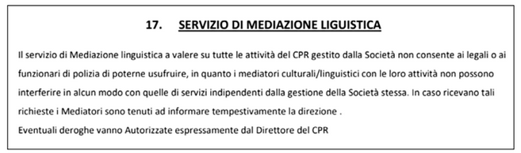
QUALE DIFESA ?
L’INTERPRETE DI FIDUCIA
… sarà vero? Ecco cosa dice il contratto
L’interprete fornito dal Gestore. Chi è ?
Si rivela un operatore autodidatta senza alcuna qualifica

Slide 9
IL DIRITTO ALLA SALUTE
ACCESSO AI DATI MEDICI. A COSA SERVE?
Fondamentale per richiedere una revisione dell’idoneità al trattenimento
Problema: è inaccessibile!
Contrariamente a quanto previsto dall'offerta tecnica del gestore (e alla vigente normativa in tema di trattamento dati personali) non viene fornita all’interessato neanche su sua esplicita richiesta.
Quando la richiesta proviene dall’avvocato/a su delega dell’assistito partono i giochi di parole: cartella clinica o diario clinico? Arrivano solo documenti vecchi (cartelle cliniche) e inutili. Manca il diario clinico compilato durante il trattenimento. Che fare?
Ricorso al TAR!
Tuttora per il rilascio delle cartelle vengono richiesti documenti di identità degli assistiti di fatto inottenibili

Slide 10
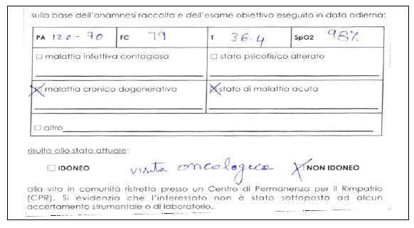
IL DIRITTO ALLA SALUTE
EVIDENZE DALLE CARTELLE
Visite di idoneità approssimative e limitate a tampone covid e questionario TBC quando la legge prevederebbe che le visite possano accertare disturbi psichiatrici, patologie acute o cronico degenerative.
Dagli assistiti Naga sono pervenute segnalazioni al centralino SOS CPR di patologie difficilmente compatibili col trattenimento.

Slide 11
IL DIRITTO ALLA SALUTE
EVIDENZE DALLE CARTELLE
Registrazioni approssimative, incomprensibili e incomplete per ciò che riguarda le terapie somministrate (quantomeno nelle cartelle consegnateci), farmaci che compaiono e scompaiono senza che sia riportato momento e motivo della prescrizione
Assenza della cartella digitale a dispetto di quanto scritto nell’offerta tecnica
Ampio uso di psicofarmaci in assenza di prescrizione specialistica con dosi che aumentano di settimana in settimana
Prescrizioni di approfondimenti diagnostici completamente disattesi
Insorgenza o aggravio di patologie incompatibili col trattenimento a cui non è seguita revisione di idoneità se non a seguito di intervento legale

Slide 12
IL DIRITTO ALLA SALUTE
EVIDENZE DALLE CARTELLE: IL GIUDICE DI PACE
“Risulta da tale documento che XXX ha patito più volte attacchi di panico nel corso del periodo di trattenimento... Risulta altresì che costui abbia ricevuto la prescrizione di una terapia farmacologica volta a sedare i sintomi di tali attacchi di panico.
Dopo il disposto accertamento del 21 dicembre 2022 non risulta alcuna significativa annotazione nel diario clinico ...
Il trattenimento comporta una compromissione incrementale della salute psicofisica per il sostegno della quale non è offerta alcuna specifica assistenza al di fuori della terapia farmacologica
Quel Giudice di Pace ha liberato quel trattenuto grazie a quanto scritto, o meglio, NON scritto, sul diario clinico dell’uomo.

Slide 13
IL DIRITTO ALLA SALUTE
EVIDENZE DALLE CARTELLE: STATO PSICOFISICO ALTERATO
“L’ospite durante la permanenza ha spesso messo in atto comportamenti di tipo bizzarro come fumare le sigarette all’interno delle bottiglie di plastica o indossare il giubbotto invernale anche con temperature elevate. Si è spesso isolato dalle relazioni con gli altri … A volte il pensiero scivola dal piano della realtà: riferisce di essere stato morso da un serpente velenoso durante la permanenza e che il suo veleno sta circolando nel corpo. Appare rallentato e apatico... È difficile distinguere comportamenti oppositivi-provocatori da una sintomatologia francamente psicotica, per cui è stato richiesto l’STP per poter effettuare valutazione psichiatrica. ”
“Il 5/07/2022, l’uomo viene liberato per valutazione di non idoneità al trattenimento per: stato psicofisico alterato (in cura Ser.D.) stato di malattia acuta: frattura chiusa di due costole scomposta dell’arco posteriore X-XI costa”.
Anche lui, come altri, viene liberato dal CPR dopo essersi fratturato qualche osso. Tutto quello che precede le fratture non ha contato nulla, nascosto agli occhi del difensore e lontano da quelli dei giudici.

Slide 14
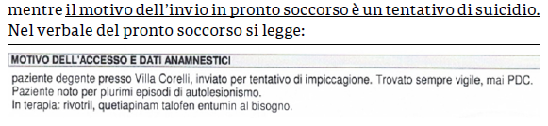
IL DIRITTO ALLA SALUTE
EVIDENZE DALLE CARTELLE: TRA PSICOFARMACI E AUTOLESIONISMO
“26/05/22 Si valuta la terapia con psicofarmaci con cui il paziente è arrivato”... ma “il paziente non sembra trarne alcun beneficio. Appare agitato, disforico, aggressivo verso gli altri e sé stesso; si è inferto infatti diversi tagli lungo le braccia e sull’addome. Dichiara di non sentire il proprio corpo, che questo è morto. B.O. chiede aumento della terapia perché vuole stordirsi in quanto non sopporta il trattenimento e minaccia il suicidio.» Gli psicofarmaci vengono quindi aumentati.
Il 6 luglio 2022 il trattenuto si trova in pronto soccorso con contusione a dito mano destra, prognosi 5gg

Slide 15
IL DIRITTO ALLA SALUTE
EVIDENZE DALLE CARTELLE: TRA PSICOFARMACI E AUTOLESIONISMO
Trattenuto in via (“Villa?!”) Corelli dal 19 maggio 2022 al 1°agosto 2022. La documentazione clinica inviataci dal CPR non contiene informazioni sulla conclusione del trattenimento.
Quindi non è stato liberato a causa dei suoi problemi di salute. E infatti è stato liberato, come tanti altri, per decorrenze dei termini

Slide 16
IL DIRITTO ALLA SALUTE
EVIDENZE DALLE CARTELLE: UNA LUNGA LISTA
J.S. Evidenti disturbi cognitivi. IDONEO AL CPR
J.M. Tumore cerebrale: IDONEO AL CPR
B.M. Patologie psichiatriche: IDONEO AL CPR
D.D. Epilessia: IDONEO AL CPR
B.A. Patologia cardiaca: IDONEO AL CPR
M.C. Incompatibilità ambientale per orientamento sessuale : IDONEO AL CPR

Slide 17
GLI STRANI TOUR DEI CPR
I CPR sono luoghi di trattenimento del cittadino straniero in attesa di esecuzione di provvedimenti di espulsione
(art. 14, D. Lgs. 286/1998, o Testo Unico Immigrazione).
Come si spiegano i diversi tour di persone evidentemente non rimpatriabili?
Il Naga ne ha tracciati 8.
Tra di loro c’è H.B

Slide 18
GLI STRANI TOUR DEL CPR: H.B.
18 anni fa, arriva in Italia a 14 anni
Non risulta all’anagrafe tunisina quindi non è rimpatriabile.
Trattenuto a: Bologna, Milano, Roma e Gradisca d’Isonzo.
A Milano sale sul tetto per protesta per mancata comunicazione col suo «avvocato» (one shot).
La polizia lo induce a scendere e 6-7 agenti in tenuta antisommossa lo manganellano.
Cade a terra, si offusca la vista, perde coscienza e perde liquido da un orecchio durante la notte. In infermeria lo medicano in modo sommario.
Tenta di tornare in infermeria ma la polizia gli opera, dice, una torsione violenta della mano destra.
Il giorno dopo viene trasferito, in manette, al CPR Roma!
I medici del CPR di Roma lo mandano al Pronto Soccorso, due volte.
La seconda volta l’invio è richiesto da un’avvocata attivista, avvisata dal Naga, e gli diagnosticano frattura del metacarpo.
Ingessato e rilasciato dal CPR passa la notte in stazione a Roma, dove viene aggredito.
Va a Bologna e tenta di richiedere asilo, ma la questura lo respinge.
Una settimana dopo, lo portano al CPR di Gradisca d’Isonzo con tanto di ingessatura!
Dopo settimane l’avvocata riesce a liberarlo.
I fatti qui descritti hanno formato oggetto di una denuncia - per tortura, lesioni, omissione di soccorso e falso - nei confronti di agenti, direttore e medico del CPR di Milano e Roma, a vario titolo. Di lui hanno già scritto la Rete Mai più Lager - No ai CPR e il quotidiano “Avvenire”.

Slide 19
SEGNALAZIONI DI TRATTAMENTI LESIVI DELLA PERSONA
Scucitura delle labbra: [https://www.facebook.com/watch/?v=810871513542182&ref=sharing]
Fame e mal di denti

Slide 20
PECUNIA NON OLET: 500,00 €
Martinina S.r.l. trattiene anche i soldi dei trattenuti.
13 settembre 2022- 8 dicembre 2022
500,00 €. Si rivolga a un avvocato!
Febbraio 2023, due bonifici
Restituiti ad Aprile 2023, in seguito a PEC di richiesta del Naga
150,00 € trattenuti, richiesti 10 volte.
200,00 € trattenuti, caso ancora aperto all’uscita del dossier.

Slide 21
GLI ACCESSI CIVICI GENERALIZZATI
Accessi civici inviati a Questura, Prefettura, Comune, ATS, Dipartimento di Pubblica Sicurezza.
La Questura non ha risposto
La Prefettura ha risposto come segue:
  - Documentazione non in possesso e/o elaborazione non dovuta 10/35 quesiti
  - Risposte parziali o «glissate» 11/35 quesiti
  - Domanda ispettiva 1/35 quesiti
  - Dati sensibili/coperti da riservatezza 2/35 quesiti
ATS ha risposto a solo 1 quesito su 10
Il Comune ha risposto al quesito
Dipartimento di Pubblica Sicurezza ha risposto, su tutti i decessi avvenuti nei CPR dicendo di non essere in possesso dei dati! Abbiamo riformulato e ridotto la domanda sui decessi e abbiamo ottenuto una risposta (parziale) che ci dà evidenza di 14 morti nei CPR dal 2018 al 2022

Slide 22
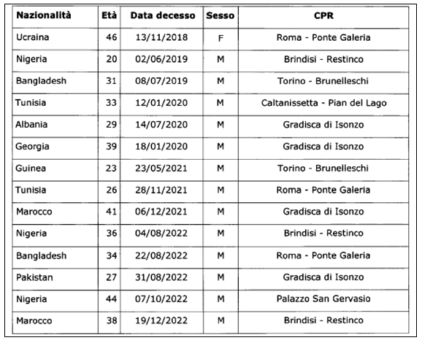
DECESSI NEI CPR: 14 IN 5 ANNI

Slide 23
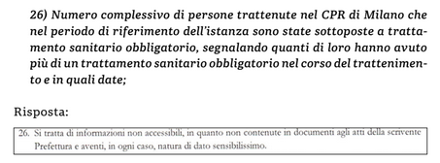
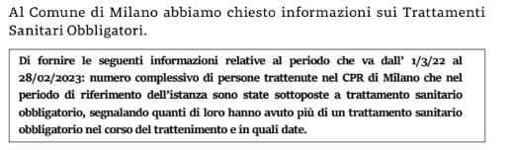

TSO IN CORELLI: DATO SENSIBILE ?
Prefettura:
Comune:

Slide 24

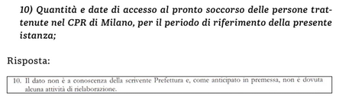
ACCESSO CIVICO IN PREFETTURA

Slide 25
L’OFFERTA TECNICA
L’accesso all’offerta tecnica è stata rifiutata in prima battuta e poi inviata a seguito di presentazione di ricorso
Ecco alcuni servizi lì promessi:
Esisterebbe un software gestionale con cui verrebbero inviati quotidianamente dati alla Prefettura che, nella risposta all’accesso civico, la Prefettura stessa dichiara di non possedere
Gestione digitale delle cartelle, ma ciò che ci è stato fornito sono documenti incompleti, malamente scritti a mano e alla rinfusa
Molte della prestazioni descritte sembrano inserite per errore nell’offerta, pensate per centri di accoglienza e non per un CPR. (es. attività di distribuzione beni alle famiglie bisognose da parte dei trattenuti, supporto alle donne vittime di violenza domestica)
Distributori automatici di tabacchi mai installati (del resto il pocket money non viene consegnato quindi come usarli?)
Programmi di intrattenimento, musica, teatro, sport, cineforum… degni di un campo estivo dove tutti manderebbero volentieri i propri figli
Distribuzione di opuscoli informativi (ma sappiamo che la carta non circola)
Fantomatici mediatori di cui non c’è traccia al momento del bisogno

Slide 26

ACCESSO FISICO DEL NAGA AL CPR:
UNA STORIA LUNGA 15 MESI
26 novembre 2021 istanza di accesso
20 dicembre 2021 la Prefettura nega l’accesso. Il Ministero ha detto no
12 gennaio 2022 . Accesso agli atti del Naga al parere del Ministero
Ricorso avverso diniego di accesso
Ricorso accolto
5 ottobre 2022: udienza pubblica
Memoria del Ministero
Memoria del Naga
Accoglimento in toto del ricorso
2 marzo 2023: accesso del Naga, per ….. due ore
…..?? NON CI VOGLIONO? PERCHE’?

Slide 27
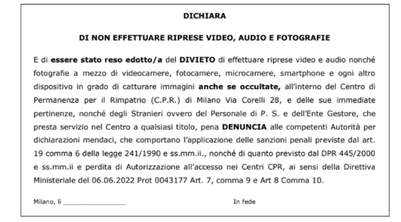
ACCESSO FISICO DEL NAGA AL CPR:
2 MARZO 2023
IL BENVENUTO:

Slide 28
ACCESSO FISICO DEL NAGA AL CPR:
2 MARZO 2023
L’acqua è potabile?
Piani di evacuazione nascosti per motivi di…. sicurezza
Defibrillatore col dono dell’ubiquità
Psicologa o impiegata?
Modulo informativo introvabile
L’informatore legale fornisce l’informazione «prevista per legge»
Divieto di visita ai moduli abitativi in nome della privacy e sicurezza
Divieto di portare i telefoni cellulari durante i colloqui per motivi di privacy!

Slide 29

AL DI LA’ DI QUELLA PORTA
CI SIAMO ANDATI DAVVERO?
L’impressione è di NO !

Slide 30
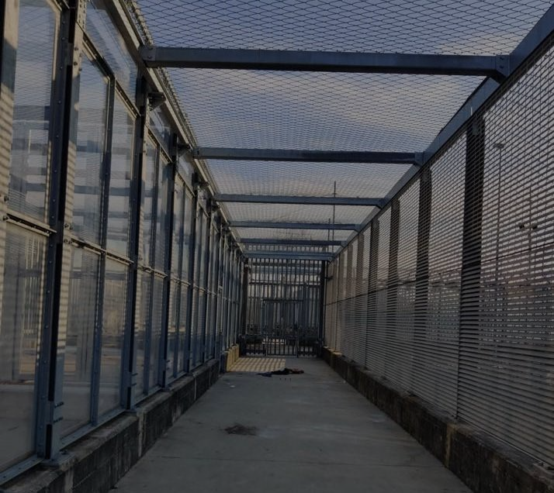

LA SPERANZA
Con questo report abbiamo abbiamo cercato di far luce su ciò che si vuole nascondere, sulle storture e sugli abusi che puntualmente si riscontrano in tutti i luoghi di detenzione amministrativa, da sempre e dovunque. Facciamo ora appello a tutte e tutti per un'attivazione volta a reclamare l'abolizione dei CPR e contemporaneamente chiediamo al Governo, al Ministero dell’Interno, alla Prefettura, e all’Amministrazione Comunale di contribuire, ciascuno per quanto di competenza, di attuare l’unica soluzione possibile, realistica e necessaria: chiudere tutti i CPR d’Italia.
A tutte le persone rinchiuse nei centri di detenzione amministrativa dal 1998 a oggi e ai “granelli di sabbia” che hanno cercato e cercheranno di inceppare la perversa macchina tritacarne dei trattenimenti e delle deportazioni.

